Slide 1
프로젝트명 또는 활동/연구주제명 | 데이터 분석 플랫폼 개발 및 고도화 | 수행인원 | 15명
요약^{주1)} | 수행 환경 : 사내 개발 서버 / 언어 : TypeScript, Java / DB : MySQL / 프레임워크 : React, Spring Boot / 배포환경 : Docker, Kubernetes (K8s) / 사용 툴 : GitLab, VS Code, Postman | 수행기간 | 2022.10 ~ 2024.11 (26개월)
본인 역할 및 기여도^{주2)} | 역할 : UI/UX 설계 및 구현, 유지보수 및 Cube 구현 / 기여도 : 7%
성과 및 운영내용^{주3)} | 1차 : UI 기반으로 데이터 조회 및 분석 기능 구현을 통해 “비전문가도 활용할 수 있는 데이터 분석 환경 제공” / 2차 : Cube 기본 기능 개발을 통해 “기존 데이터 분석 플랫폼의 기능 확장 및 고도화 기반 마련”
▶ PROJECT OVERVIEW
: SQL 작성에 익숙하지 않은 사용자도 UI 기반의 SQL 생성 및 실행을 통해 데이터를 조회하고 분석할 수 있는 플랫폼 개발
PHASE 01
PHASE 02
UI 기반의 데이터 분석 플랫폼 개발
: 사용자 중심의 데이터 조회 및 분석 환경 구현
주요 개발 내용
→ React Flow 기반 Node-Edge 그래프 형태의 UI 개발
→ Drag & Drop 방식의 데이터 블록으로 데이터 관계 시각화
→ 데이터 블록의 연결 정보 및 사용자 정보 기반으로 SQL 쿼리 작성 및 생성
→ Monaco Editor 기반의 SQL 작성 및 실행 UI 구현
→ 고객사 요구사항 및 사용자 피드백 반영
데이터 분석 플랫폼 고도화
: 데이터 분석 기능 확장 및 처리 구조 고도화
주요 개발 내용
→ Cube 기본 기능 개발 : 기존 분석 플랫폼 기능 확장
→ JSqlParser 기반 SQL 파싱 및 자동 생성 구조 설계, 구현
→ 대용량 데이터 조회 성능 개선
: TPCH 데이터 기반 성능 테스트 및 분석
(데이터 규모, 출력 차원 선택 여부를 독립 변수로 설정)
→ Redis 기반 캐싱 기능 적용
▶ KEY ACHIEVEMENTS
사용자 중심 UI
시각적 데이터 구성
및 SQL 자동 생성 환경 구현
분석 기능 확장
Cube 기반
다차원 데이터 분석 기능 제공
성능 검증 및 개선
TPCH 기반 성능 분석
및 Redis 캐싱 적용

Slide 2
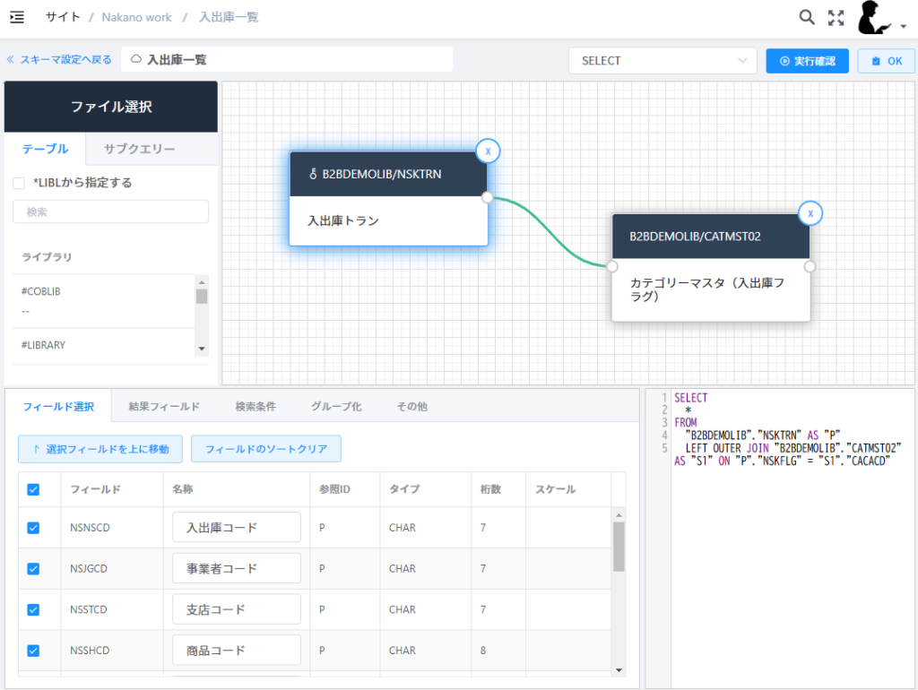
▶ 개발 과정에서의 도전과 극복
어려움
개인실 근무 및 자율출퇴근으로 실시간 소통 제약
대응
Notion을 통해 개발 진행 상황 및 변경사항 공유
주기적인 팀 미팅 제안 및 진행
어려움
Cube의 생소한 개념과 데이터 처리 구조 이해
대응
기술 문서 및 관련 자료 학습
기존 플랫폼과의 구조 비교 및 분석
▶ 프로젝트의 한계 및 아쉬운 점
프로젝트 중단으로 인한 후속 개발 및 AI 연계 미진행
→ 성능 측면 : 추가적인 성능 테스트 및 최적화 작업 진행 기회 부족
→ 서비스 측면 : 실제 AI 서비스 연계 및 활용성 검증 기회 부족
▶ 농협은행 AI 기획/운영 직무 활용 방안
성능 검증, 개선
TPCH 테스트 및 Redis 적용 경험
→ 데이터 처리 성능 검증 및 개선
사용자 중심 개발
React 기반 분석 UI 개발 경험
→ AI 서비스 인터페이스 및 이용
흐름 설계
데이터 활용 기반
SQL 자동 생성 및 데이터 처리 경험
→ Agent 데이터 조회·처리 Tool 설계

Slide 3
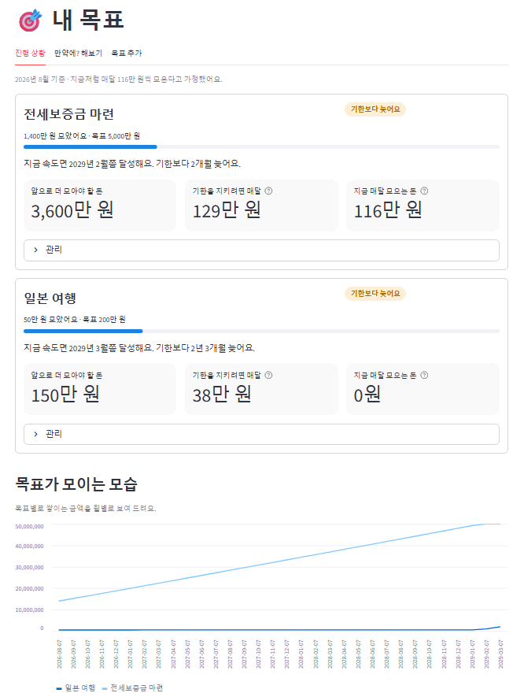
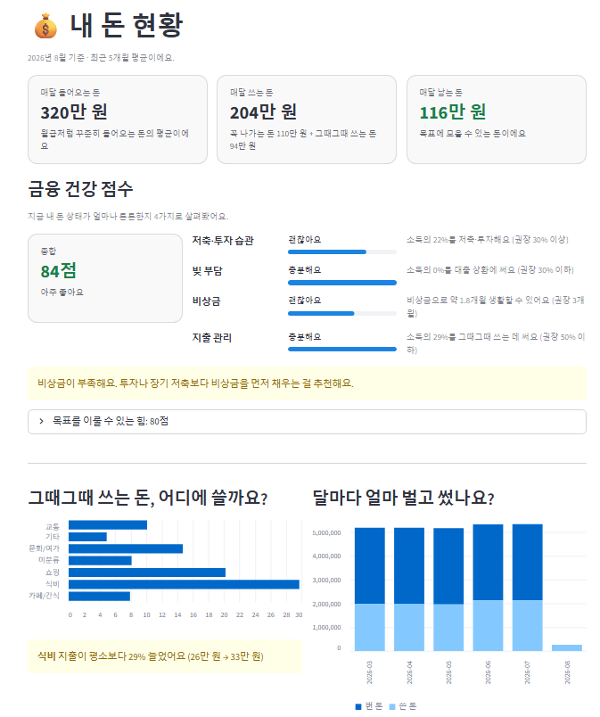
프로젝트명 또는 활동/연구주제명 | 금융아빠 (AFPA) | 수행인원 | 2명
요약^{주1)} | 수행 환경 : 로컬 서버 / 언어 : Python, TypeScript / DB : MySQL / 프레임워크 : React, FastAPI / 사용 툴 : GitHub, VS Code | 수행기간 | 2026.08 ~ (3개월)
본인 역할 및 기여도^{주2)} | 역할 : 서비스 기획 및 프로젝트 설계, 구현 / 기여도 : 50%
성과 및 운영내용^{주3)} | 금융 데이터 활용 및 AI Agent 서비스 설계 및 구축 경험
▶ PROJECT OVERVIEW
: “3년 뒤 내 집 마련을 하고 싶은데, 지금부터 어떻게 준비해야 할까요?”
기존 가계부는 소비 내역 관리에 집중되어 있어, 예적금, 대출, 투자 등 여러 금융 영역을 종합적으로 고려한 목표 달성 전략을 세우기 어려움
사용자의 현재 금융 상태와 달성하고자 하는 목표를 종합적으로 분석하여, 목표 달성을 위한 개인 맞춤형 금융 전략 (Action Plan)을 제안하는 AI Agent 서비스 개발
▶ 핵심 제공 기능
▶ 서비스 UI
금융 프로필 분석
: 사용자의 자산, 소득, 소비, 부채 현황 분석
목표 달성 계획
: 목표 달성 기간 및 저축, 소비 계획 수립
금융 전략 분석
: 예적금·대출·부동산·투자 정보를 활용한 구체적인 금융 수단 검토
계획 모니터링
: 금융 정보 변경에 따른 계획 업데이트

Slide 4
▶ AI Agent 아키텍처 설계
소비 패턴 모니터링
외부 금융 정보 변화 모니터링
부동산 정보 모니터링
투자 포트폴리오 모니터링
소득과 지출 패턴 변화 감지
새로운 금융 상품, 금리 변동, 규제 및 제도 변화 확인
매매／전월세 시세,
청약 제도／모집 공고 확인
시장 변동성, 세제 변화,
보유 상품 공시 확인
↓
소비 Agent
예적금 Agent
대출 Agent
부동산 Agent
투자 Agent
소비 전략 분석 및 제안
저축 전략 분석 및 제안
대출 전략 분석 및 제안
부동산 전략 분석 및 제안
자산 배분 · 절세 전략
분석 및 제안
↓
통합 플래닝 Agent
각 Agent의 제안을 모아 한정된 월 여유 자금을 목표별로 나누고, 서로 부딪히는 제안은 우선순위에 따라 조정
↓
신규 계획 사용자 제안 및 승인, 신규 계획 적용 · 목표 업데이트
↓
사용자 금융 정보 · 신규 상품 · 정책 정보 · 시세 · 공시 DB 업데이트

Slide 5
▶ Agent 전략 수립 방식
사용자 현황
모니터링 결과
소득 · 목표 · 월 여유 자금
소비 변화 · 새 금융 상품 · 금리와 제도 변화
1 행동 후보 만들기
2 규칙으로 걸러내기
3 효과 계산 · 순위
4 조사 · 비교 · 설명
내 상황에서 할 수 있는
행동을 규칙으로 나열
예) 갈아타기, 저축 늘리기
가입 자격 · 한도 · 세제에
안 맞는 후보를 제외
제외 사유는 기록
목표 달성 시기가
얼마나 빨라지는지 계산
효과 큰 순으로 정렬
더 알아볼 것을 직접 조회
후보의 장단점을 비교
쉬운 말로 이유를 설명
코드 · AI(문서 읽기)
코드
코드
AI
검증 후 사용자에게 제안 · 승인하면 계획에 반영
AI가 쓴 숫자를 계산 결과와 대조해 통과해야 전달 · 실제 가입이나 이체는 실행하지 않음

Slide 6
▶ 고객 시나리오
금융아빠의 분석 및 제안 과정
01 현재 금융 상태 진단 : 소득·소비·자산·부채 분석을 통한 금융 상태 및 목표 자금 파악
02 금융 전략 수립 : 자금 활용 방안, 목표 달성을 위한 대출 조건 및 여유 자금 운용 방향 검토
03 Action Plan 제안 : 월별 저축 계획, 소비 관리, 최적 금융 상품 제안 및 전략 수립,
예상 대출 상환 계획 등 실행 방안 제공
04 지속적인 계획 관리 : 소득·소비·금리 변화에 따른 목표 달성 가능성 재분석 및 계획 조정
내 집 마련을 준비하는 직장인
월 실수령 소득 : 350만 원 / 현재 보유 자산 : 5,000만원 / 월평균 소비 : 200만 원
"3년 뒤 내 집 마련을 하고 싶은데, 지금부터 어떻게 준비해야 할까?"
▶ 기대효과
개인화된 전략
소득, 소비, 자산을 반영한
맞춤형 의사결정 지원
▶ 농협은행 AI 기획/운영 직무 활용 방안
고객 맞춤형 금융 AI 서비스 기획
목표 기반 AI Agent 설계 경험
데이터 처리 및 연계
Python·SQL 기반 데이터 처리 및 Tool 설계
목표 중심 관리
고객 금융 목표에 맞춘 통합 자산 관리
서비스 운영 및 지속적인 개선
정보 변화에 따른 재분석 및 계획
업데이트
금융 업무의 Agent 개발 및 확장
전문 Agent 역할 분리 및 통합 설계
지속적인 관리
고객 금융 목표에 맞춘 통합 자산 관리

